Slide 1
Республика Татарстан

Slide 2
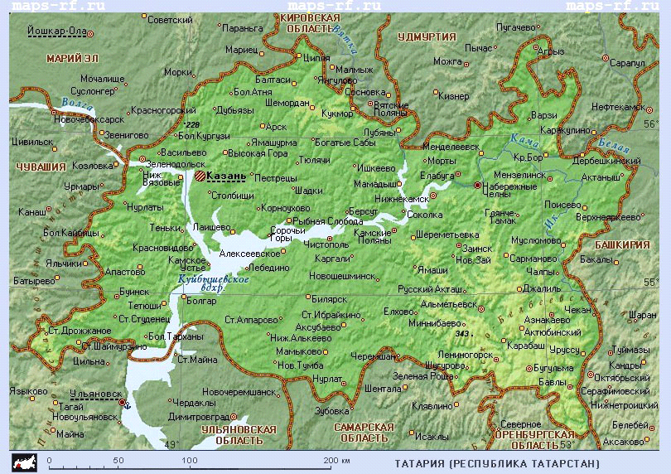
Географическое положение Татарстана

Slide 3
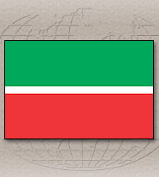
Государственный флаг Республики Татарстан.
Государственный флаг – это лицо страны, символ независимости. Флаг Татарстана разделен на три части. Верхняя часть зеленая, нижняя – красная, а в середине узкая белая полоса. Красный – это цвет солнца, огня. Зеленый – символ живой природы и молодости. Белый – символ чистоты, чести, мира.

Slide 4

Государственный герб Республики Татарстан.
Герб Республики Татарстан был принят 7 февраля 1992 года. Он представляет собой изображение крылатого барса с круглым щитом на боку, с приподнятой правой передней лапой на фоне диска солнца, помещенного в обрамление из татарского народного орнамента, в основании которого надпись«Татарстан». Крылья барса состоят из семи перьев, розетка на щите состоит из восьми лепестков. Герб выполнен в цветах республиканского флага Татарстана, имеет круглую форму.

Slide 5
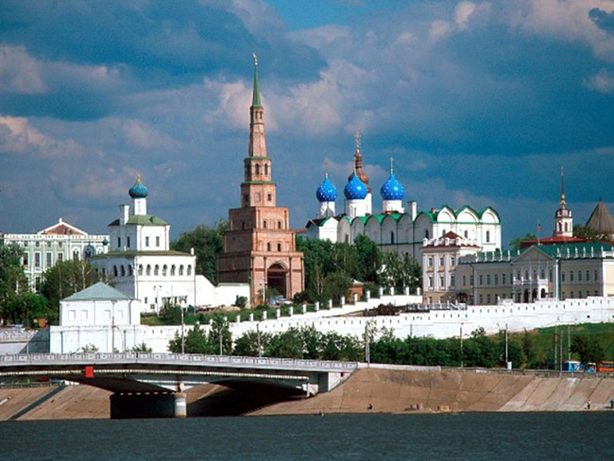
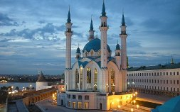
Столица Татарстана - Казань

Slide 6
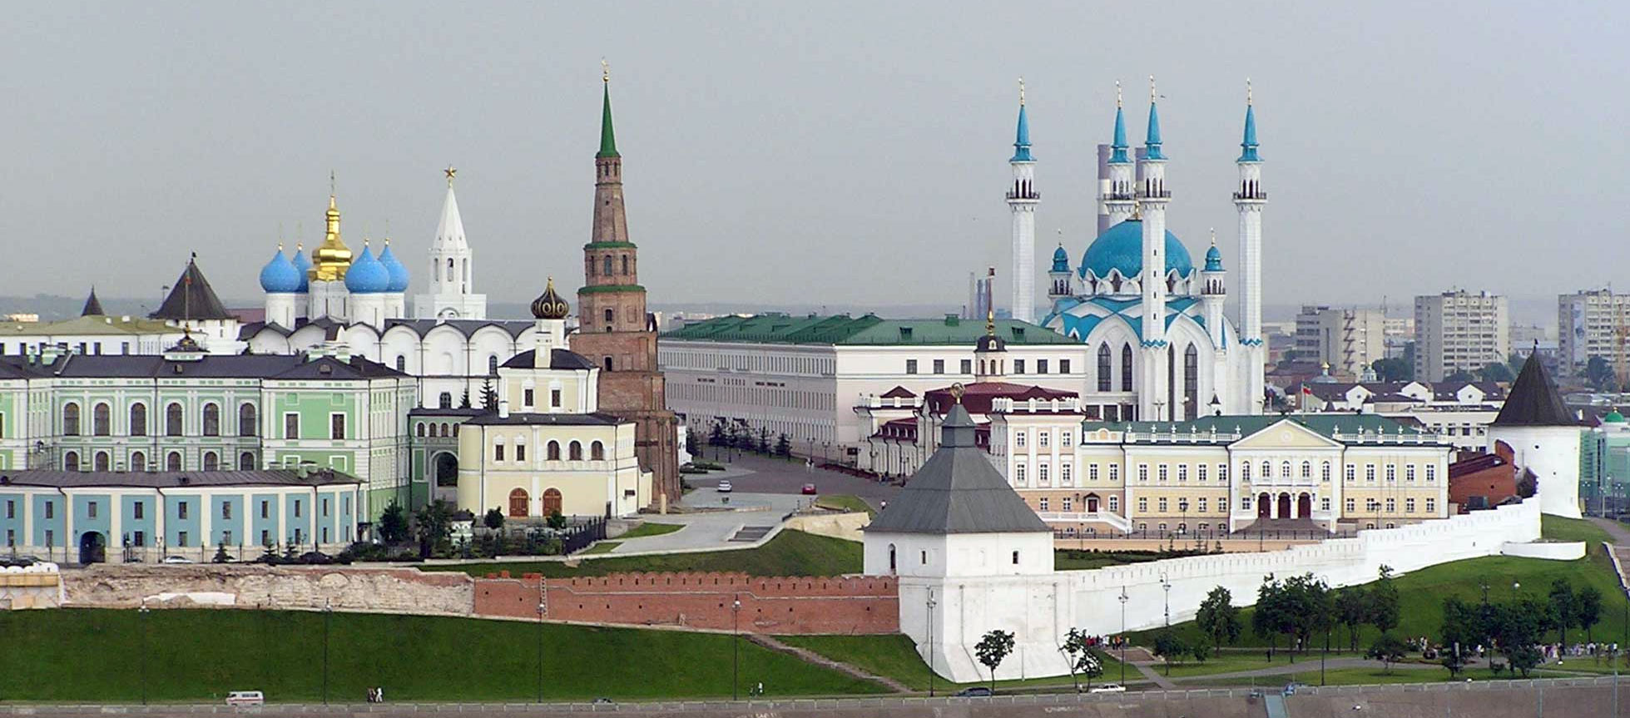

Slide 7
